Slide 1

Betri vinnutími í vaktavinnu
Grunnnámskeið fyrir starfsfólk í vaktavinnu
Janúar 2021

Slide 2
Markmið og leiðarljós verkefnisins
Ávinningur fyrir starfsfólk

Slide 3
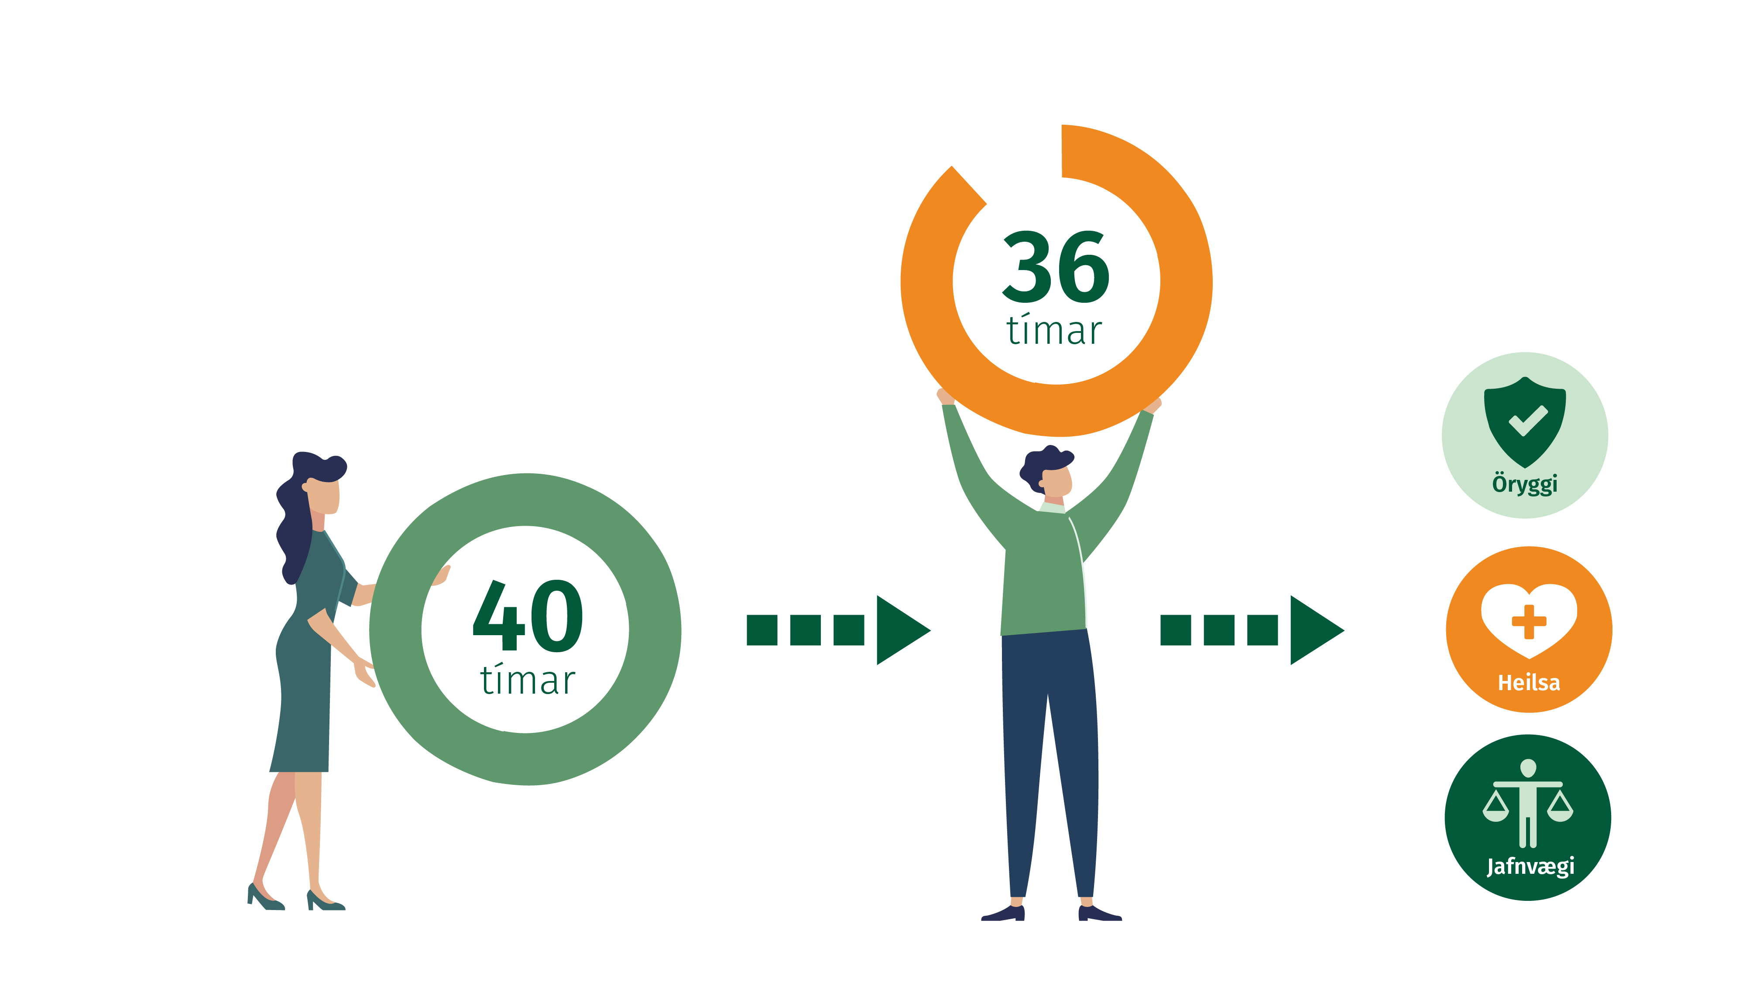
Vinnutími
Vinnutími vaktavinnufólks styttist úr 40 í 36
virkar stundir á viku eða úr 173,33 í 156 klukkustundir að meðaltali á mánuði.

Slide 4

Markmið og leiðarljós
Markmið breytinganna er að bæta starfsumhverfi og launamyndun vaktavinnufólks með það að leiðarljósi að:
• auka öryggi starfsfólks og skjólstæðinga
• vaktavinna verði eftirsóknarverðari
• bæta samþættingu fjölskyldu- og atvinnulífs
• vinnutími og laun taki betur mið af vaktabyrði og verðmæti staðins tíma
• bæta andlega, líkamlega og félagslega heilsu starfsfólks
• bæta starfsumhverfi
• stytta vinnutíma
• auka stöðugleika í mönnun
• gera launamyndunarkerfi einfaldara og gagnsærra
• draga úr þörf og hvata til yfirvinnu
• auka hagkvæmni í nýtingu fjármuna
• bæta gæði opinberrar þjónustu
Fræðslumyndband um markmið og leiðarljós kerfisbreytinganna

Slide 5




Ávinningur fyrir starfsfólk
Betri starfsandi
Aukinn frítími
Bætt heilsa
Fyrirsjáanleiki
Jafnrétti
Rannsóknir hafa sýnt að vaktavinnufólk er í aukinni hættu á að fá ýmsa sjúkdóma
Vinna á óreglulegum tímum hefur áhrif á fjölskyldu og heilsu
Fræðslumyndband um ávinning fyrir starfsfólk

Slide 6


Af hverju leiðarljósin 3?
Vaktavinna
Jafnvægi
Heilsa
Svefn & þreyta
Mistök
Öryggi og slys

Slide 7
Nýtt launamyndunarkerfi

Slide 8

Vaktaálag
Vaktaálagsflokkum fjölgar þannig að vaktaálag á næturvöktum hækkar frá því sem nú er og við bætist nýtt vaktaálag á sérstökum stórhátíðardögum.
Núverandi vaktaálag
Vaktaálag verður
 | Morgunvakt | Kvöldvakt | Næturvakt
Mán. | 0 | 33,33% | 55%
Þri. | 0 | 33,33% | 55%
Mið. | 0 | 33,33% | 55%
Fim. | 0 | 33,33% | 55%
Fös. | 0 | 55% | 55%
Lau. | 55% | 55% | 55%
Sun. | 55% | 55% | 55%
Stórhátíðardagar |  | 90%
 | Morgunvakt | Kvöldvakt | Næturvakt
Mán. | 0 | 33,33% | 65%
Þri. | 0 | 33,33% | 65%
Mið. | 0 | 33,33% | 65%
Fim. | 0 | 33,33% | 65%
Fös. | 0 | 55% | 75%
Lau. | 55% | 55% | 75%
Sun. | 55% | 55% | 75%
Stórhátíðardagar |  | 90%
 |  | 120%
120% álag
Aðfangadagur kl. 16-00
Jólanótt kl. 00-08
Gamlársdagur kl. 16-00
Nýársnótt kl. 00-08

Slide 9
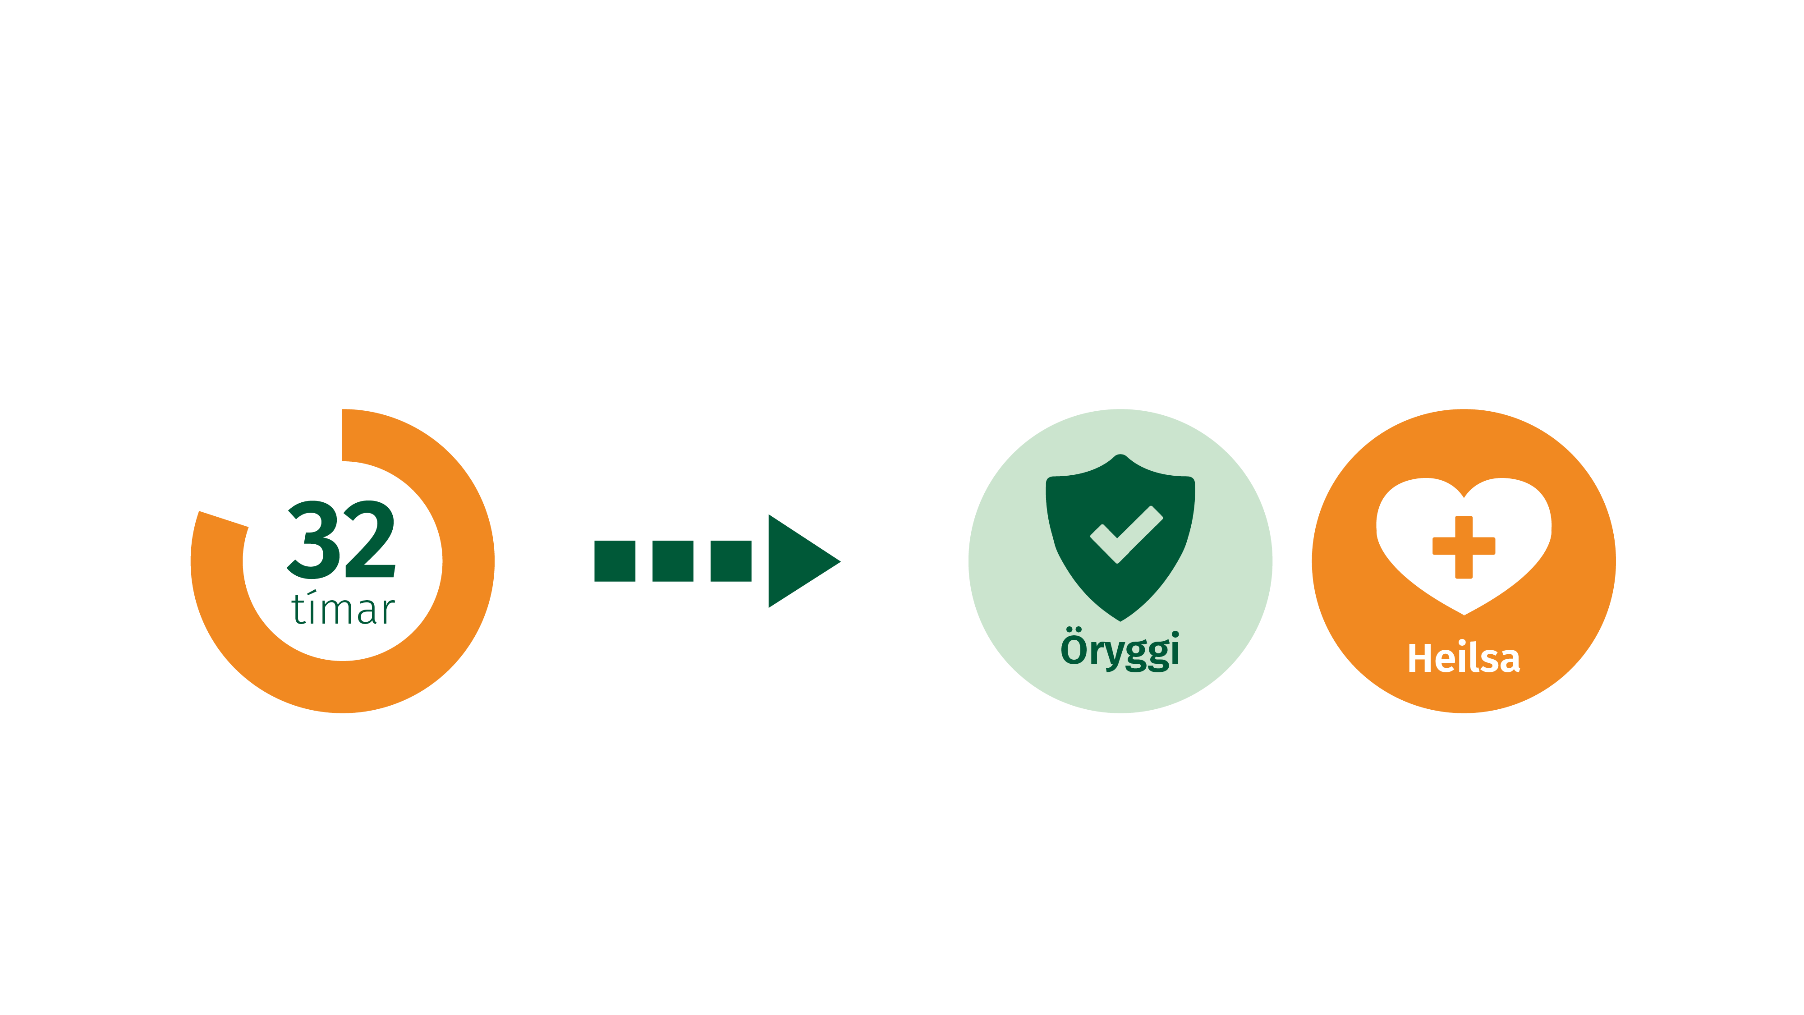
Vægi vinnuskyldustunda
Vægi vinnuskyldustunda er
 | Morgunvakt | Kvöldvakt | Næturvakt
Mán. | 1 | 1 | 1
Þri. | 1 | 1 | 1
Mið. | 1 | 1 | 1
Fim. | 1 | 1 | 1
Fös. | 1 | 1 | 1
Lau. | 1 | 1 | 1
Sun. | 1 | 1 | 1
Vinnuskyldustundir vaktavinnufólks utan dagvinnumarka samkvæmt skipulagðri vaktskrá og innan vinnutímaskyldu hafa ólíkt vægi við útreikning vinnuskila.
Vinnuskil vaktavinnufólks í fullu starfi
fer aldrei undir 32 vinnustundir á viku
að jafnaði.
Vægi vinnuskyldustunda verður
 | Morgunvakt | Kvöldvakt | Næturvakt
Mán. | 1 | 1,05 | 1,20
Þri. | 1 | 1,05 | 1,20
Mið. | 1 | 1,05 | 1,20
Fim. | 1 | 1,05 | 1,20
Fös. | 1 | 1,05 | 1,20
Lau. | 1,05 | 1,05 | 1,20
Sun. | 1,05 | 1,05 | 1,20

Slide 10
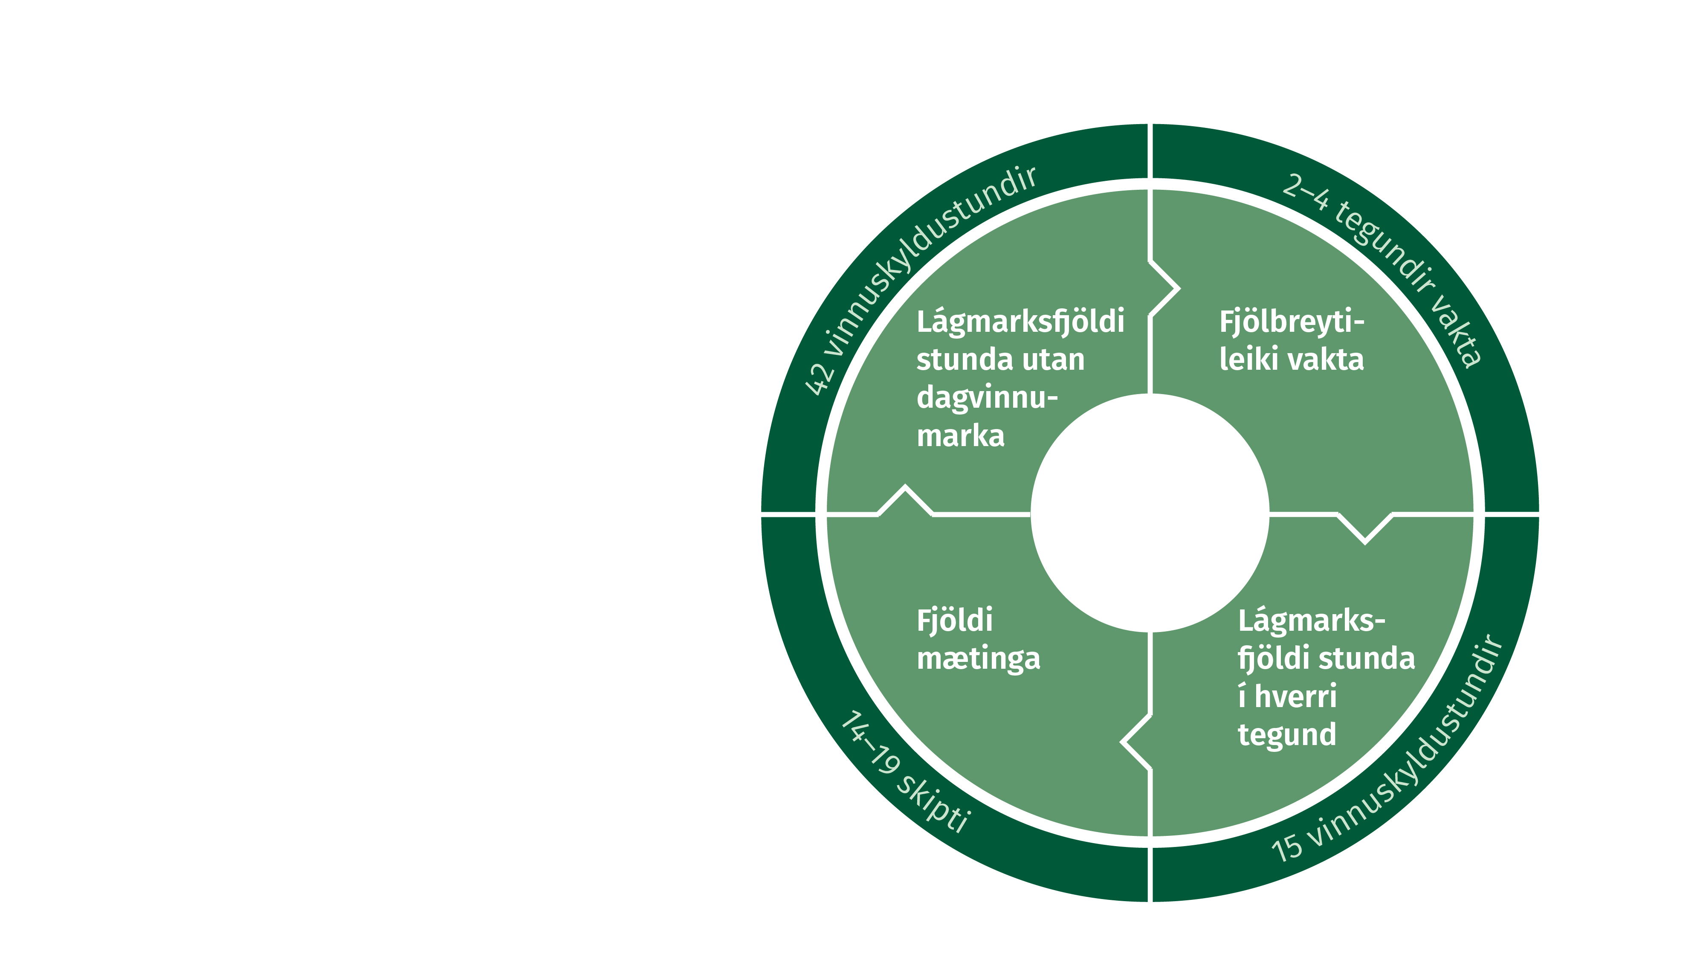
Vaktahvati
Vaktahvati greiðist sem hlutfall mánaðarlauna vegna fjölbreytileika og fjölda vakta á launatímabili samkvæmt skiplögðum vöktum innan vinnutímaskyldu.
Hlutfall vaktahvata
 | Fjöldi tegunda vakta
Fjöldi vakta | 1 | 2 | 3 | 4
19 |  | 10,0% | 12,5% | 12,5%
18 |  | 7,5% | 10,0% | 12,5%
17 |  | 7,5% | 7,5% | 12,5%
16 |  | 2,5% | 7,5% | 10,0%
15 |  | 2,5% | 2,5% | 7,5%
14 |  |  | 2,5% | 7,5%

Slide 11
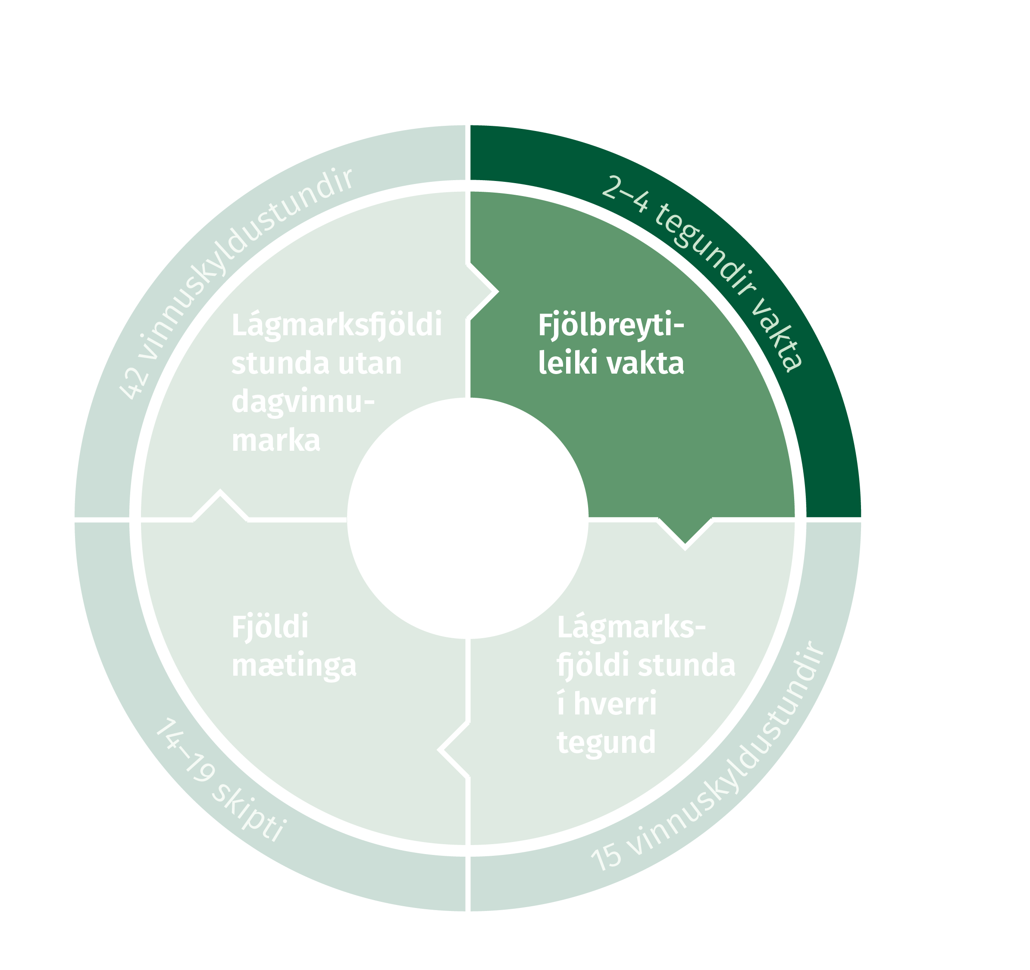
2. Vaktahvati
Vaktir eru flokkaðar í fjórar tegundir; dagvaktir, kvöldvaktir (33,33% álag), næturvaktir á virkum dögum (65% álag) og helgarvaktir (55% og 75% álag).
Vaktahvati – tegundir vakta
 | Morgunvakt | Kvöldvakt | Næturvakt
Mán. | a | b | c
Þri. | a | b | c
Mið. | a | b | c
Fim. | a | b | c
Fös. | a | d | d
Lau. | d | d | d
Sun. | d | d | d

Slide 12
Yfirvinna
Yfirvinna er greidd með tímakaupi, sem skiptist í yfirvinnu 1 og yfirvinnu 2.
Tímakaup í yfirvinnu 1 verður 0,9385% og í yfirvinnu 2 verður tímakaupið 1,0385% af mánaðarlaunum.
Yfirvinna er
Yfirvinna verður
 | Morgunvakt | Kvöldvakt | Næturvakt
Mán. | 1,0385% | 1,0385% | 1,0385%
Þri. | 1,0385% | 1,0385% | 1,0385%
Mið. | 1,0385% | 1,0385% | 1,0385%
Fim. | 1,0385% | 1,0385% | 1,0385%
Fös. | 1,0385% | 1,0385% | 1,0385%
Lau. | 1,0385% | 1,0385% | 1,0385%
Sun. | 1,0385% | 1,0385% | 1,0385%
 | Morgunvakt | Kvöldvakt | Næturvakt
Mán. | 0,9385% | 1,0385% | 1,0385%
Þri. | 0,9385% | 1,0385% | 1,0385%
Mið. | 0,9385% | 1,0385% | 1,0385%
Fim. | 0,9385% | 1,0385% | 1,0385%
Fös. | 0,9385% | 1,0385% | 1,0385%
Lau. | 1,0385% | 1,0385% | 1,0385%
Sun. | 1,0385% | 1,0385% | 1,0385%
Yfirvinna 1
• Milli kl. 08 og 17 virka daga
Yfirvinna 2
• Eftir kl. 17 virka daga til kl. 08 og um helgar
• Greiðist fyrir vinnu umfram 38:55 stundir á viku

Slide 13

Árleg vinnuskylda
Árleg vinnuskylda vaktavinnufólks sem vinnur á reglubundnum vöktum skal að jafnaði vera sú sama og hjá dagvinnufólki.
Jöfnun vinnuskila kemur í stað helgidagafrís og bætingar.
Vinnutími vaktavinnumanna var
Vikur | Jan. | Feb. | Mar. | Apr. | Maí | Jún. | Júl. | Ágú. | Sep. | Okt. | Nóv. | Des. | Helgidagafrí eða bæting
1 | 40 | 40 | 40 | 40 | 40 | 40 | 40 | 40 | 40 | 40 | 40 | 40
2 | 40 | 40 | 40 | 40 | 40 | 40 | 40 | 40 | 40 | 40 | 40 | 40
3 | 40 | 40 | 40 | 40 | 40 | 40 | 40 | 40 | 40 | 40 | 40 | 40
4 | 40 | 40 | 40 | 40 | 40 | 40 | 40 | 40 | 40 | 40 | 40 | 40
5 | 40 |  | 40 | 40 | 40 | 40 | 40 | 40 | 40 | 40 | 40 | 40
Vinnutími vaktavinnumanna verður (m.v. dagatal 2020)
Vikur | Jan. | Feb. | Mar. | Apr. | Maí | Jún. | Júl. | Ágú. | Sep. | Okt. | Nóv. | Des. | Lækkun á vinnuskilum
1 | 14,4 | 36 | 36 | 21,6 |  | 28,8 | 21,6 | 28,8 | 28,8 | 14,4 | 36 | 28,8
2 | 36 | 36 | 36 | 21,6 | 36 | 36 | 36 | 36 | 36 | 36 | 36 | 36
3 | 36 | 36 | 36 | 28,8 | 36 | 28,8 | 36 | 36 | 36 | 36 | 36 | 36
4 | 36 | 36 | 36 | 28,8 | 28,8 | 36 | 36 | 36 | 36 | 36 | 36 | 25,2
5 | 36 |  | 14,4 | 28,8 | 36 | 14,4 | 36 | 7,2 | 21,6 | 36 | 7,2 | 25,2

Slide 15
Breytingagjald
Vaktskrá breytt með minna en 24 klst. fyrirvara
Vaktskrá breytt með minna en viku fyrirvara
Vakt umfram vinnuskyldu með minna en 24 klst. fyrirvara á tímabilinu 17-24 á föstudögum, 20-08 mánudaga til föstudaga, 00-24 laugardaga, sunnudaga og sérstaka frídaga
Var
2-3 klst í yfirvinnu
Verður
Breyting á vaktskrá krefst almennt samþykki starfsmanns
Breytingagjald 1,3-2%

Slide 16

Fræðsluefni um nýja/breytta þætti í launamyndun
Betrivinnutimi.is
Vægi vinnuskyldustunda og vaktaálag
Vaktahvati
Yfirvinna, breytingagjald og árleg vinnuskylda
Betri vinnutími á 2 mín – teiknimynd um öll helstu atriðin

Slide 17

Atriði | Núverandi samningur | Nýr samningur, fylgiskjal 2
Mánaðarleg vinnuskylda | 173,33 (40 per viku) | 156 (36 per viku)
Helgidagafrí og bæting | Í boði | Vinnuskil til jafns við dagvinnumenn
Dagvinnuhlutfall | 0,615% | 0,632%
Vaktaálag | 33,33% 55% 90% | 33,33% 55% 65% 75% 90% 120%
Bakvaktaálag | 33,33% 45% 90% | 33,33% 45% 90% 120%
Vægi vinnuskyldustunda | Engar | 1,05 - á sama tíma og 33,33% og 55% álag 1,2 - á sama tíma og 65%, 75%, 90% álag fylgir tímum sólarhrings 120% álag fylgir vægi 1,2
Gólf á vinnuskyldu | 40 | 32
Vaktahvati | Ekki í samningi | 0-12,5%
Yfirvinna | 1,0385% | Tvískipt: 0,9385% á milli kl. 08:00-17:00 virka daga upp að 38,92 stundum 1,0385% á milli kl. 17:00-08:00 virka daga, um helgar og eftir 38,92 stunda vinnuskil
Kaffitímar per vakt | 0,42 (25 mín) | 0
Kaffitímar per klst í yfirvinnu | 0,10 (12 mín) | 0
Aukatímar <sólarhringur | 3 klst. í yfirvinnu | Breytingargjald 2% af mánaðarlaunum
Aukatímar <vika | 2 klst. í yfirvinnu | Breytingargjald 1,3% af mánaðarlaunum
Refsitímar /aukatímar vegna yfirvinnuvakta | 2 klst. í yfirvinnu | Breytingargjald 1,3% af mánaðarlaunum
Heildarmynd

Slide 18
Ferill innleiðingar og stjórnkerfi

Slide 19
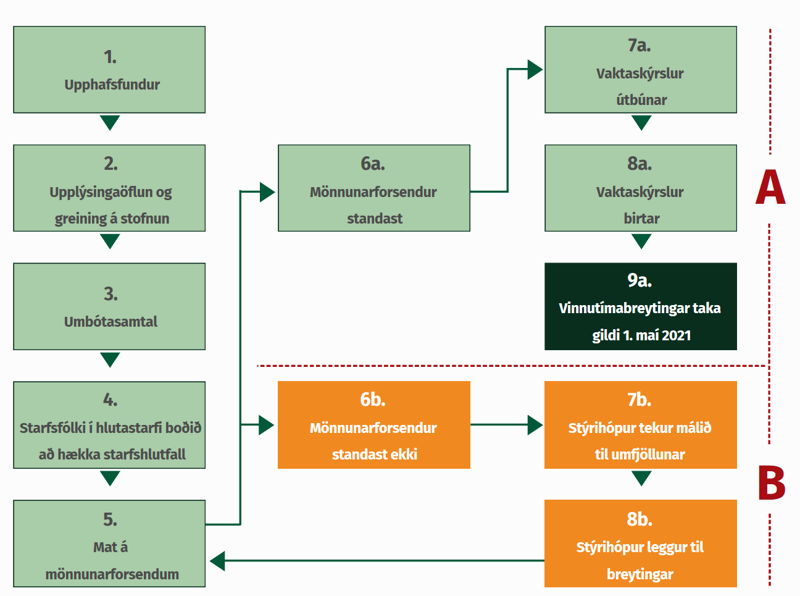
Ferill við innleiðingu betri vinnutíma í vaktavinnu
Fetum okkur saman í átt að betri vinnutíma!
Fræðslumyndband um feril innleiðingar

Slide 20
15. Janúar
1. Febrúar
15. Mars
2. Apríl
1. Maí
Tímalína – Mikilvægar dagsetningar
22. Janúar
Starfsfólk í hlutastarfi þarf að svara hvort ætli að auka við sig starfshlutfall
Mat stjórnanda á því hvort mönnunar-forsendur standist þarf að liggja fyrir
Drög að vaktaskýrslu
Vaktaskýrsla samþykkt
Betri vinnutími í vaktavinnu tekur gildi!

Slide 21
Tengslanet utan vinnustaða
Stýrihópur
Fulltrúar eigenda: ASÍ, BHM, BSRB, Fíh, Reykjavíkurborg, ríki, sveitarfélög
Áheyrnarfulltrúi: SFV
Með fundarstjórn ríkissáttasemjara
Tækni-hópur
Fræðslu-hópur
Verkefnastjórn
Matshópur
Innleiðingar- hópur Reykjavíkur-borg
Innleiðingar- hópur
Ríki
Innleiðinga- hópur
Sveitarfélög
Innleiðinga- hópur
SFV

Slide 22
Greining gagna, umbótasamtal og forgangsröðun hagsmuna

Slide 23

Forsendur betri vinnutíma í vaktavinnu
Umbótasamtal
Starfsfólk í hlutastarfi á rétt á að hækka starfshlutfall
Kostnaður vegna yfirvinnu lækki

Slide 24

Umbótasamtal
Handrit fyrir stjórnendur
  Greining gagna
  Boða fund
  Fundurinn sjálfur
  Eftir fundinn
  Næstu skref
Notes:
Umbótasamtal er mikilvægur hluti innleiðingar betri vinnutíma í vaktavinnu á vinnustöðum. Í samtalinu vinna starfsfólk og stjórnendur saman að því að skilgreina tilgang og markmið þjónustu á hverjum vinnustað og leiðir til þess að bæta vinnustaðamenningu, starfsumhverfi og betri nýtingu vinnutíma með styttingu í huga. Aðkoma starfsfólks er nauðsynleg því það þekkir störfin best og veit hvað má gera öðruvísi, hverju þarf helst að breyta og hverju má hætta.
Það eru sameiginlegir hagsmunir okkar allra að bæta vinnustaðamenningu og skilvirkni í störfum og starfsemi. Fundir sem þessir eru mikilvægir í því ljósi. Þeir gefa tækifæri til að fá sameiginlega sýn á tilgangi og markmiðum þjónustunnar og með þátttöku allra búum við okkur starfsumhverfi þar sem stöðugar umbætur eru eðlilegur hluti af daglegum störfum.
Í þessu handriti er leitast við að skýra skref fyrir skref undirbúning fundar, skipulag fundarins og hvað þarf að gerast eftir fundinn.

Slide 25

Fundurinn sjálfur - umbótasamtalið
Fara yfir markmið umbótasamtalsins
Leggi fram staðreyndir um greiningu á starfseminni
  Mikilvægt er að starfsfólk fái tækifæri til að kynna sér efnið, helst fyrir fundinn og spyrja spurninga á fundinum
Skipta starfsfólki í hópa, t.d. 3-7 manna hópa
  Hafa 3-4 hópa að lágmarki ef hægt er
  Biðja einn í hverjum hópi að vera ritari og skrá hjá sér svör við spurningunum
  Allir hópar byrja á að svara spurningum í flokki 1 um tilgang og markmið starfseminnar og starfanna
  Spurningum í flokkum 2-5 er skipt milli hópa
  Ritarar taka saman innihald samtalsins á hverju borði og segja stuttlega frá í lok fundarins
Spurningar – flokkar:
  Tilgangur og markmið
  Vaktaskipulag og mönnun
  Starfsemi og starfsumhverfi
  Verklag og ábyrgð
  Ræða sóun í nærumhverfi
Umbótasamtal á 2 mín – teiknimynd með helstu atriðum

Slide 26

Forgangsröðun hagsmuna - Umbótasamtal
Starfsemin
Starfsmanna-hópurinn
Einstaklingur

Slide 27



Starfsemin og þörf á mönnun er ráðandi þáttur
1. Starfsemin = mönnunarþörf
Starfsemin
Starfsmanna-hópurinn
Einstaklingur
Greining gagna lykilatriði
Forðast að vera búin/n að gefa sér niðurstöðu
Fara í umbótasamtalið með opnum hug
Leiðarljós:

Slide 28
Jafnir möguleikar allra í starfsmannahópi
2. Starfsmannahópurinn = jafnræði
Starfsemin
Starfsmanna-hópurinn
Einstaklingur
Endurskoða allar vaktarúllur með hagsmuni starfsmannahópsins að leiðarljósi
Jafn aðgangur að vaktahvata
Jafn aðgangur að vægi vinnuskyldustunda
Jafnræði í starfsmannahópi

Slide 29
3. Hagsmunir einstaklinga í starfsmannahópi
Leiðarljós:
Starfsemin
Starfsmanna-hópurinn
Einstaklingur
Jafnræði starfsfólks
Hægt að koma til móts við starfsfólk ef ofangreint er uppfyllt
Kerfisvirkni til að hjálpa einstaklingum að leggja fram óskir
Starfsemin og jafnræði í starfsmannahópi ráða för
Fræðslumyndband um forgangsröðun hagsmuna

Slide 30


Hvernig á ég að skipuleggja vaktir?
Lengd vakta ≤ 8-9 klst.
Vaktir skipulagðar réttsælis m-k-n-hvíld
Skipta um tegund að tveggja til þriggja daga fresti
Hvíldartímalöggjöf virt 11-35-48

Slide 31
Fræðslumyndbönd um ýmis konar vaktkerfi
Á vefnum eru fjölmörg dæmi um vaktkerfi og starfsemi sem hægt er að kynna sér. Dæmin geta átt erindi við fleiri hópa en þau sem eru nefnd þarna.
Möguleg áhrif á starfsmann í mötuneyti
Möguleg áhrif á hjúkrunarfræðinga
2-2-3 kerfi með viðveru hluta úr sólarhring – t.d. sundlaug
Möguleg áhrif á sjúkraliða á þrískiptum vöktum
2-2-3 kerfi í sólarhringsþjónustu – t.d. Fangavörður
5-5-4 kerfi – t.d. lögreglumaður

Slide 32
Hækkað starfshlutfall hlutastarfsfólks

Slide 33

Starfsfólki í hlutastarfi boðin hækkun á starfshlutfalli
1. nóv 2020 til 14. jan 2021
Starfsfólk í hlutastarfi á rétt á að auki við sig starfshlutfall sem nemur styttingu vinnuvikunnar eða um 10-12% hækkun að jafnaði
Stjórnendum ber að bjóða starfsfólki í hlutastarfi starfshlutfallshækkun sem nemur styttingunni á tíma innleiðingar
Svör starfsfólks skulu liggja fyrir eigi síðar en fyrir
15. janúar 2021
Starfshlutfallshækkun kemur til framkvæmdar frá og með gildistíma breytinganna, 1. maí 2021

Slide 34
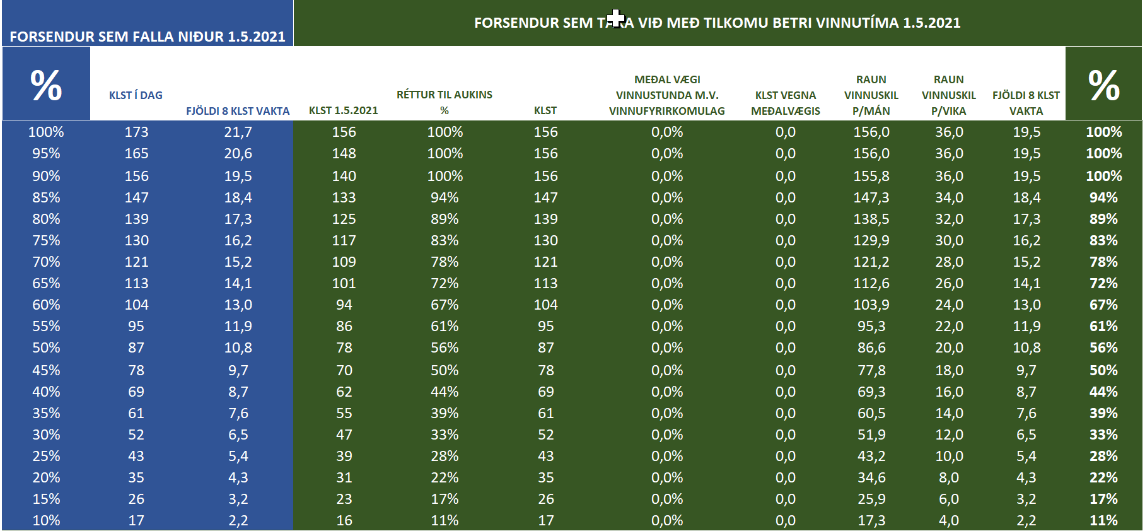
Réttur starfsmanns til að auka starfshlutfall
Réttur starfsmanns til að auka starfshlutfall
Aukning á grundvelli vægi vinnuskyldustunda
Starfsmaður í hlutastarfi vinnur sama vinnumagn og hann gerir nú.
Vægi vinnuskyldustunda mismikið og stýrist af mönnunarþörf
Vinnuvika úr 40 klst. í 36 klst.
Stytting umfram 36 klst.
Í allt að 32 klst.

Slide 35
Fræðsluefni

Slide 36
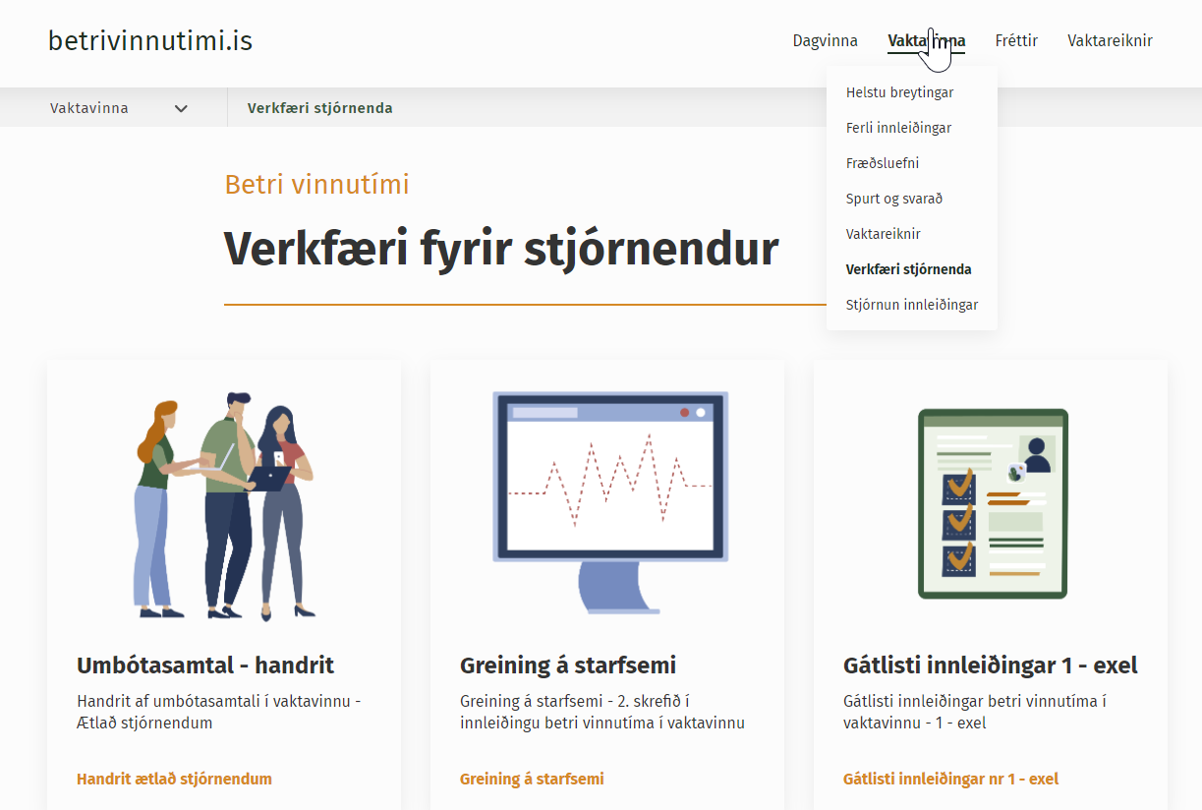
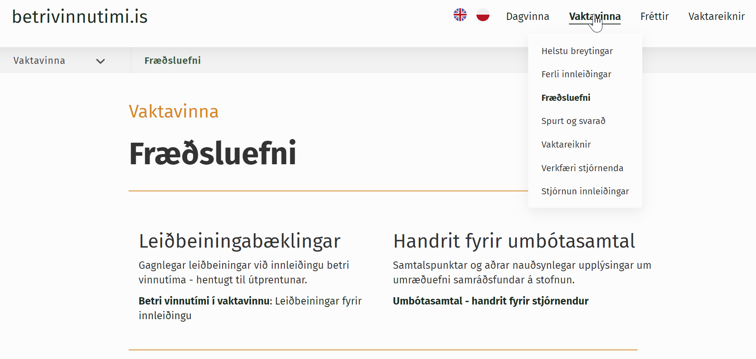
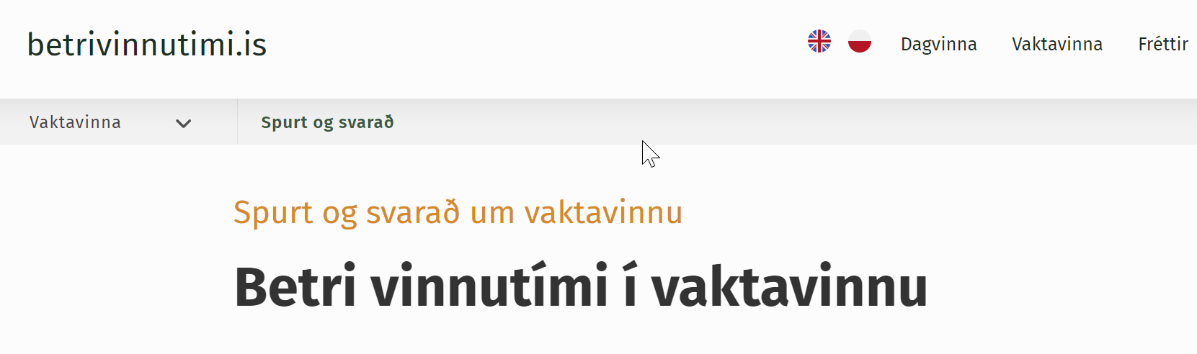
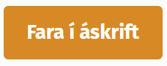
www.betrivinnutimi.is

Slide 37

Betri vinnutímí í vaktavinnu á:
www.facebook.com
Allir að deila með sínu samstarfsfólki og kollegum!

Slide 38
Spurt og svarað
Búið að svara fjölmörgum spurningum á vefnum betrivinnutimi.is
Ágætt að leita þar ef spurningar vakna
Spurt og svarað um vaktavinnu
Á hverjum vinnustað ætti að vera aðili sem ber ábyrgð á innleiðingunni, t.d. í mannauðsdeild. Þangað er hægt að leita.
Annars hægt að leita til stéttarfélaga, svo innleiðingarhópa og eftir atvikum verkefnastjórnar/stýrihóps

Slide 39
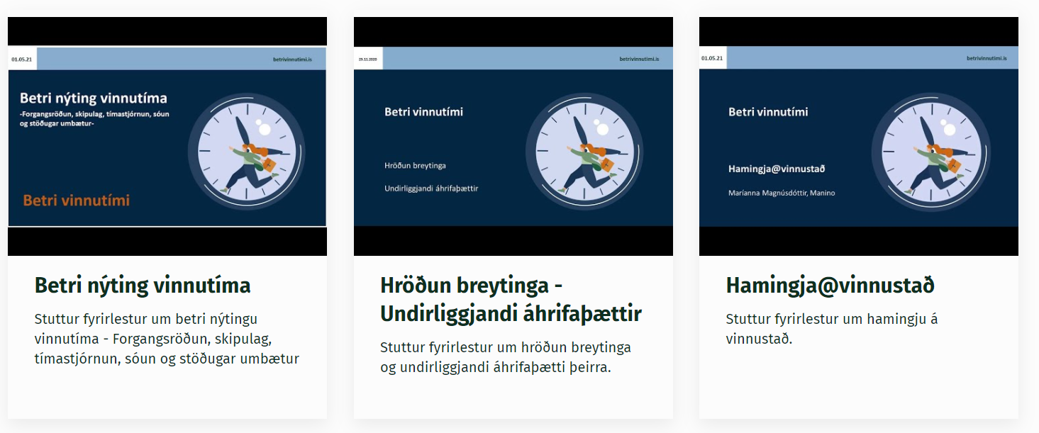
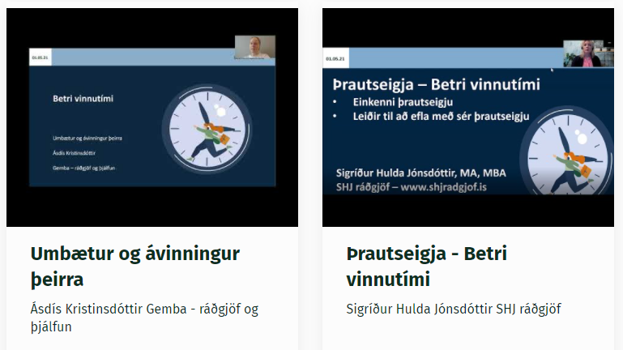
Fyrirlestrar opnir á vef
https://betrivinnutimi.is/vaktavinna/fraedsluefni/

Slide 40


Slide 41


